Slide 1
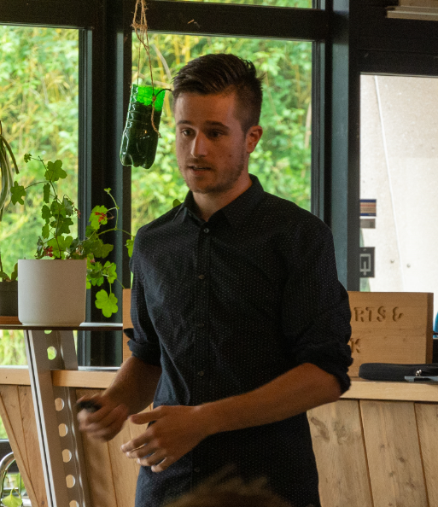
Mentale vaardigheden aan de pokertafel
MSc. Sport- en Prestatiepsycholoog
Lex Ligtenberg

Slide 2
Poker is topsport…
als je succes wilt boeken
Dezelfde principes
Dezelfde mentale trainbare vaardigheden
Verschil…

Slide 3
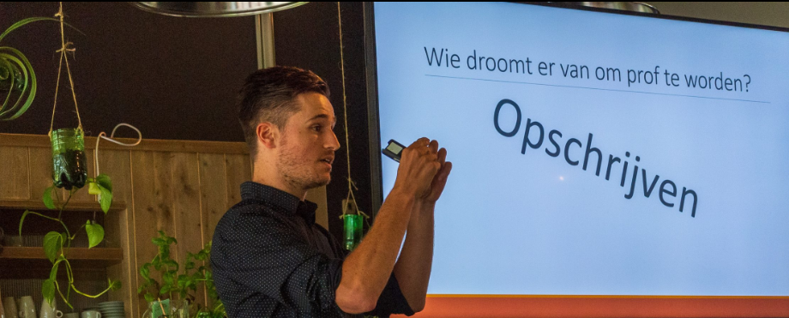
Mentale weerbaarheid
Drie thema’s
Pokerdromen en doelen
Zelfreflectie
Visualiseren

Slide 4
Mentale weerbaarheid
Omgaan met verandering, negativiteit en tegenslag
Consistent presteren
Gefocust, zelfverzekerd en vastberaden te blijven onder druk
Voor een deel genetisch bepaald
Gedisciplineerd blijven spelen
Trainbaar door drie vaardigheden

Slide 5
Pokerdromen en doelen
‘Ik wil kunnen leven van mijn inkomsten als pokerspeler’
Begin bij een droom, vervolgens een plan.
Doelen in drieën:
Lange termijn (resultaat/dromen)
Middellange termijn (verbetering)
Korte termijn (proces)

Slide 6
Verbeterdoelen en procesdoelen
Verbeterdoelen
‘Over een maand wil ik een foutmarge van 5% hebben op mijn preflop raising range bij 50bb op basis van GTO’
Meetbaar, wat is mijn foutmarge nu en is het over een maand gelukt?
Procesdoelen
‘Vandaag oefen ik 50 lastige, opgeslagen preflop spots van vorige week in GTO-wizard’
Gericht op het proces, niet het resultaat

Slide 7
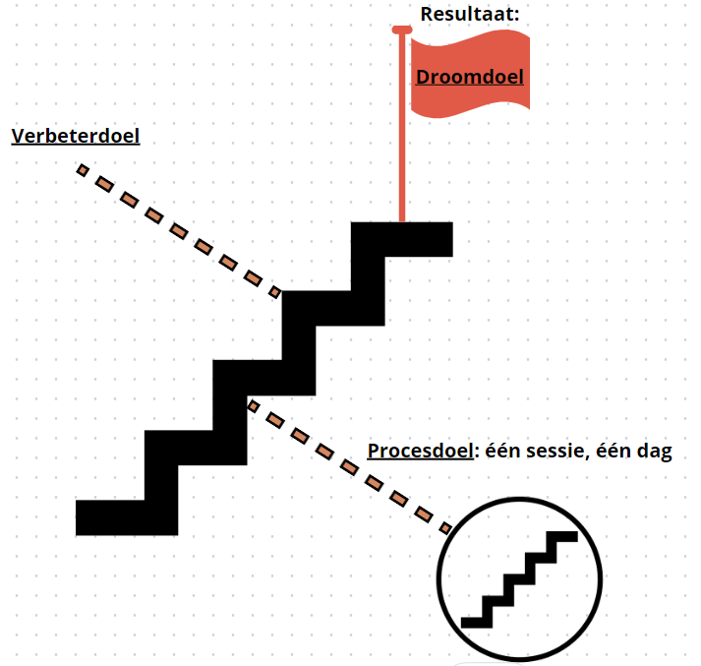

Slide 8
Zelfreflectie
Bewustwording
Jouw kwaliteiten en vaardigheden in beeld
Prestatieprofiel
Gratis downloaden via www.mindmyride.nl/mind-my-grind

Slide 9
Prestatieprofiel

Slide 10
Visualiseren
‘Mentaal afspelen van een situatie’
Trainbare tool om mentale weerbaarheid te vergroten.
Ogen dicht
Details, waar ben je, wat zie je, wat voel je?
Beslissing maken tijdens visualisatie
Succes visualiseren en lastige spots aan de tafel.
Je bent er mentaal al geweest
Daardoor minder werkgeheugen nodig, focus op proces

Slide 11
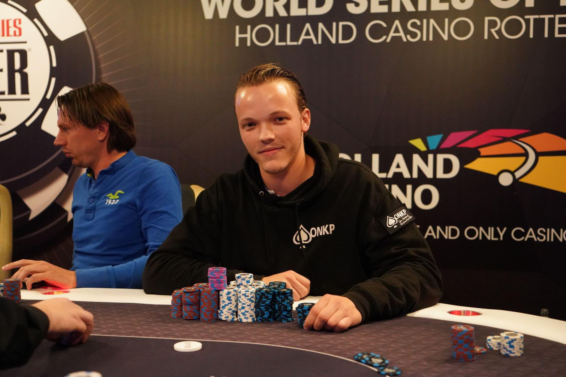
Succes visualiseren
Voorbeeld Ruurd
Heeft succes gevisualiseerd bij groot toernooi
Bij doorbraak pokerwereld
Hoe meer details, hoe beter. Wat ruik je, wat zie je, wat voel je?
Moment suprême betere focus, minder afgeleid.
Motivatie voor studie of grinds tijdens downswings
Stip aan de horizon

Slide 12
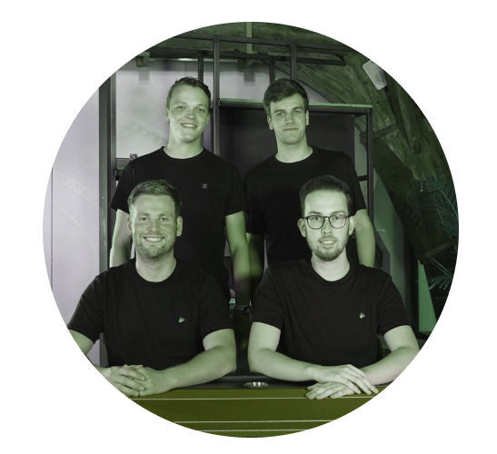
Moeilijke spots visualiseren
Live tegen een professionele pokerspeler bijvoorbeeld
Hartslag, stresslevel omhoog
Helder nadenken lastig
‘All in ge-checkraised op de bubble met top pair top kicker op droge flop’
Vooraf deze situatie visualiseren helpt

Slide 13
Wil jij je pokerdromen bereiken?
Download het prestatieprofiel op mijn website: www.mindmyride.nl/mind-my-grind
Gratis intakegesprek:
45 min
Bespreken van prestatieprofiel
Plan maken voor verbetering van jouw mentale vaardigheden

